Slide 1
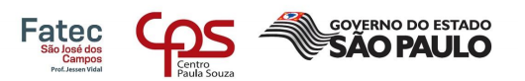
Funcionalidades em uma planilha eletrônica.
Disciplina: Informática aplicada a aeronáutica
Professor: Fabricio Galende Marques de Carvalho

Slide 2

Apresentação pessoal
Nome: Matheus Ribeiro
Natural de Cunha – SP
Moro em São José dos Campos
25 anos

Slide 3
EXCEL
Tabelas
Gráficos
Controles
Cálculos
Listas

Slide 4
Fórmula SE
Fórmula condicional.
Analisa condições com base em resultados.
Retorna com texto ou valores.
Trabalha com três argumentos.
=SE(teste lógico; ”primeiro argumento”; segundo argumento”).

Slide 5
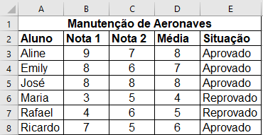
Aplicando a função SE
=SE(D3>=6; "Aprovado"; "Reprovado")

Slide 6
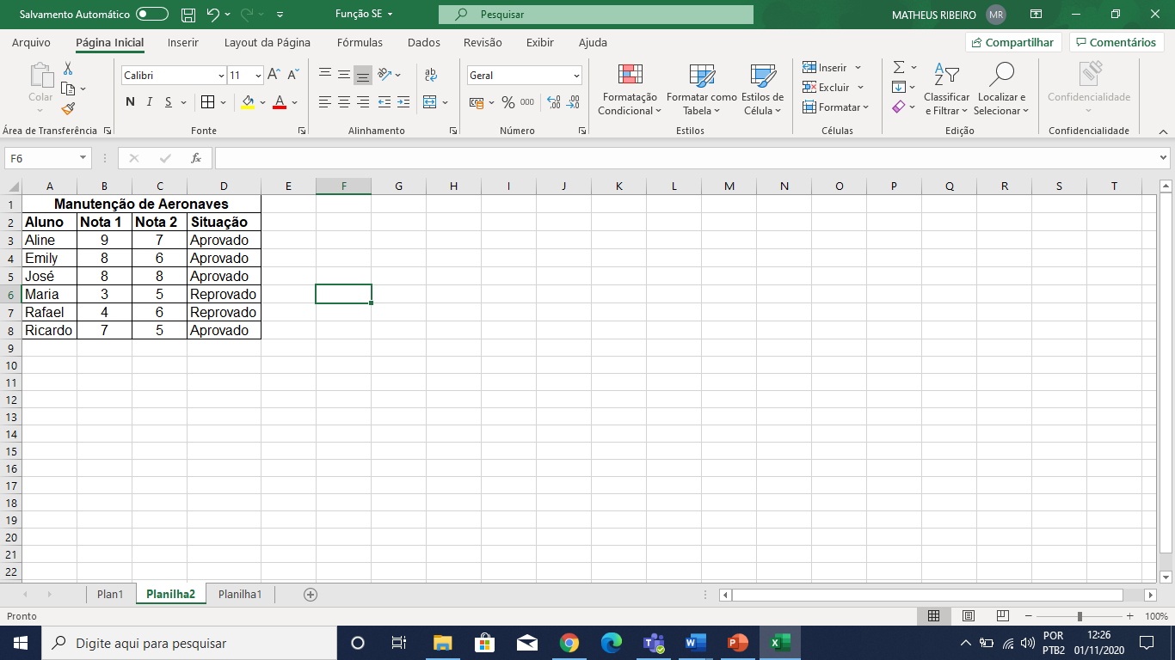
=SE(MÉDIA(B3;C3)>=6; "Aprovado"; "Reprovado")

